Slide 1

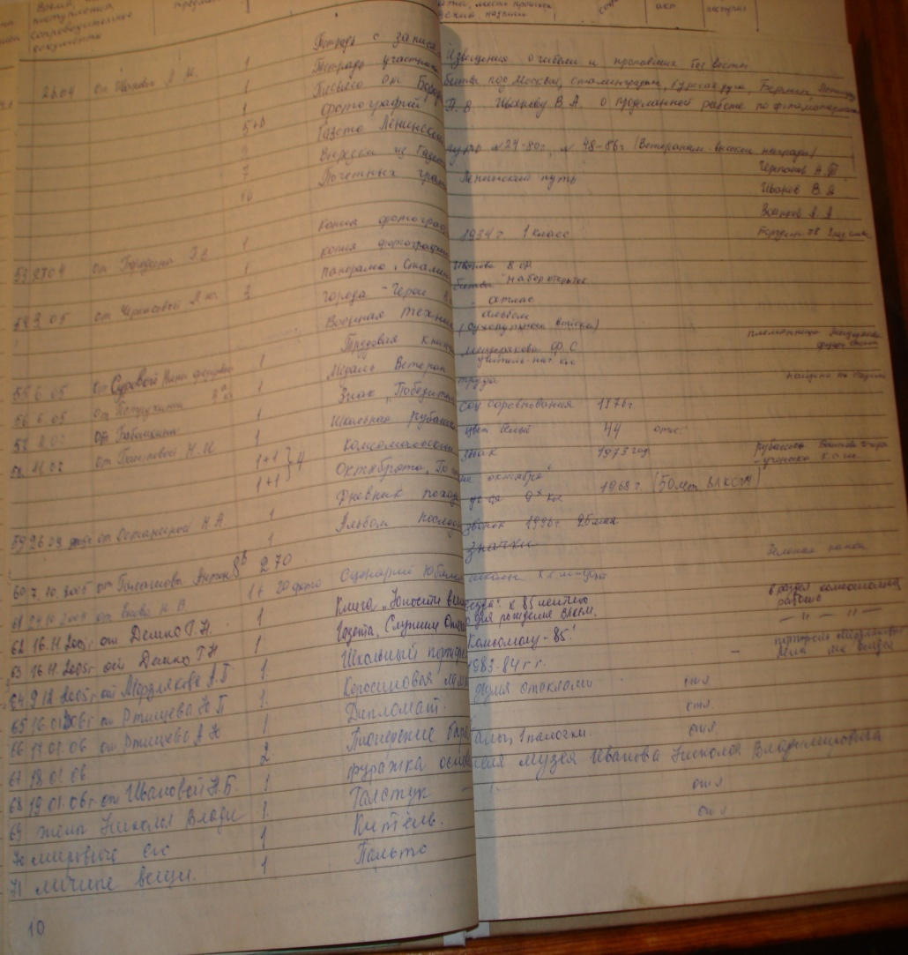
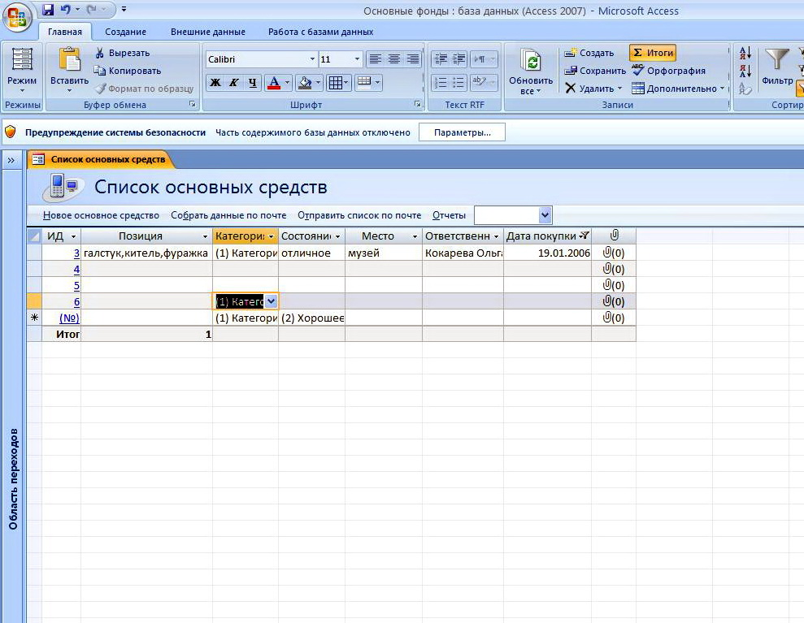
Поступление экспонатов в музей может быть отражено разными способами:

Slide 2

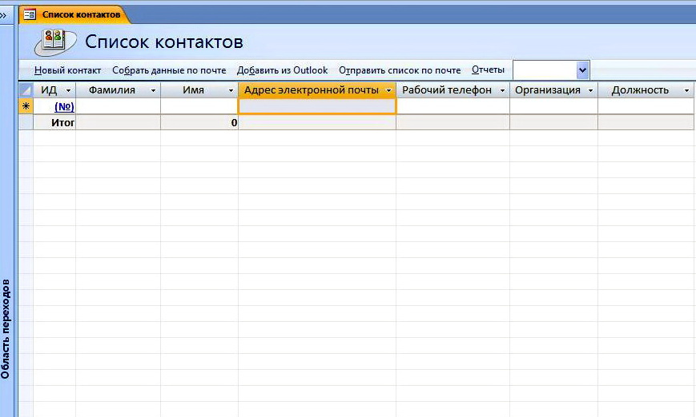
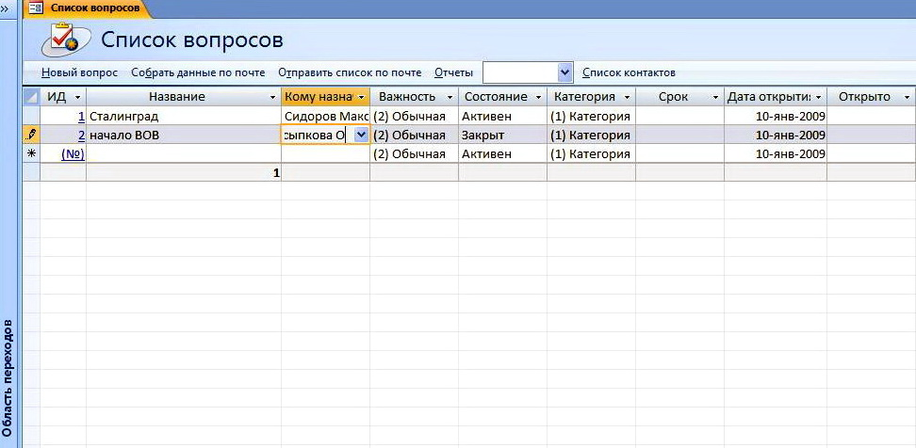
Программа Access позволяет системно вести музейную работу учителю с разной квалификацией и опытом работы:

Slide 3


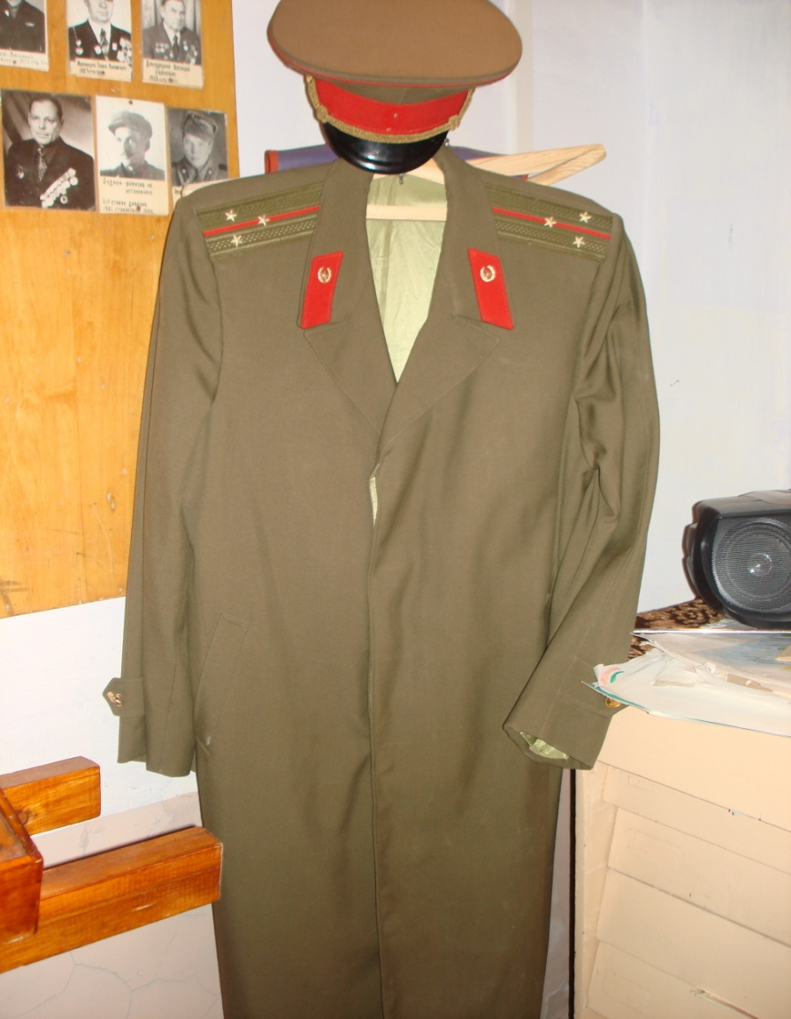
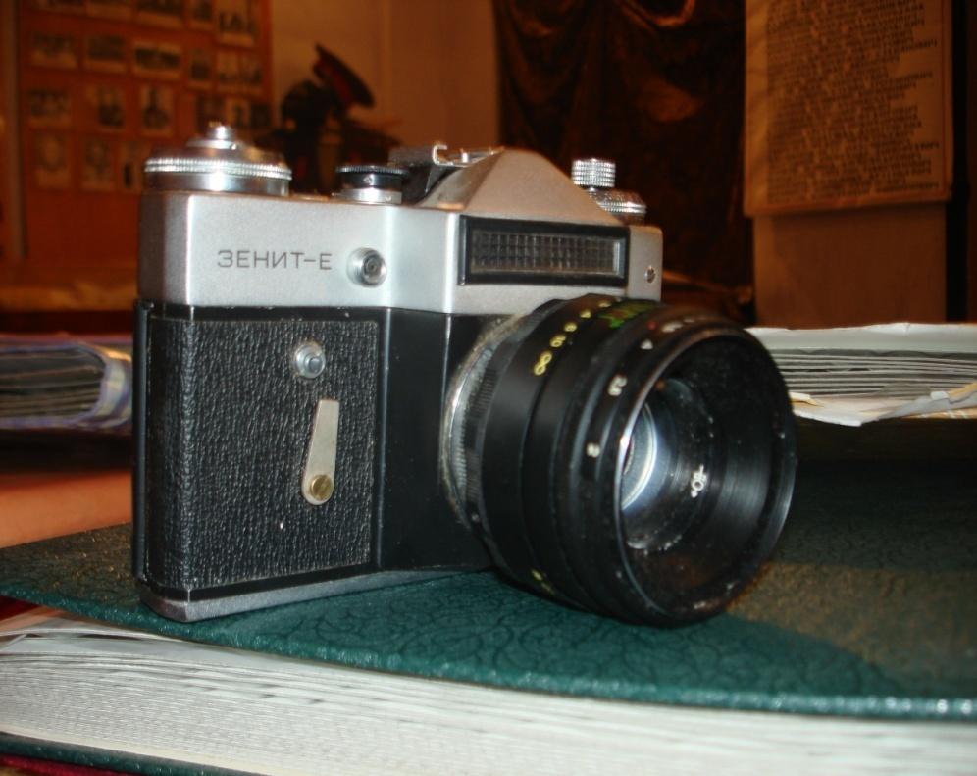
Какой из этих предметов появился раньше другого? Почему Вы так думаете?

Slide 4

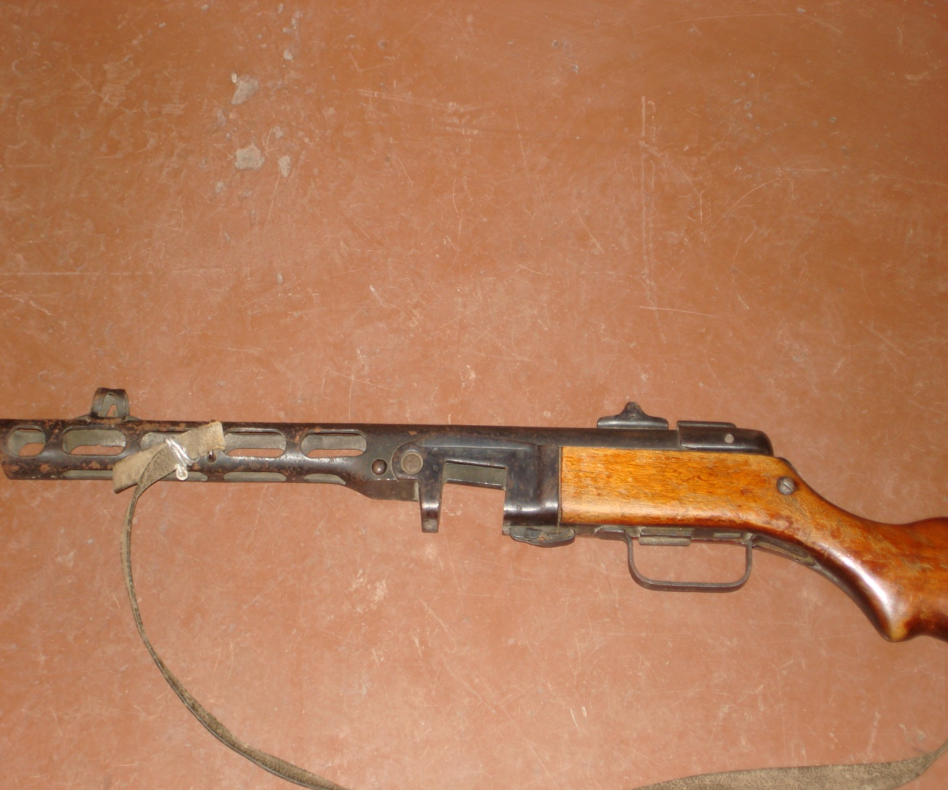
Как Вы думаете, кому мог принадле- жать этот предмет? Почему?

Slide 5

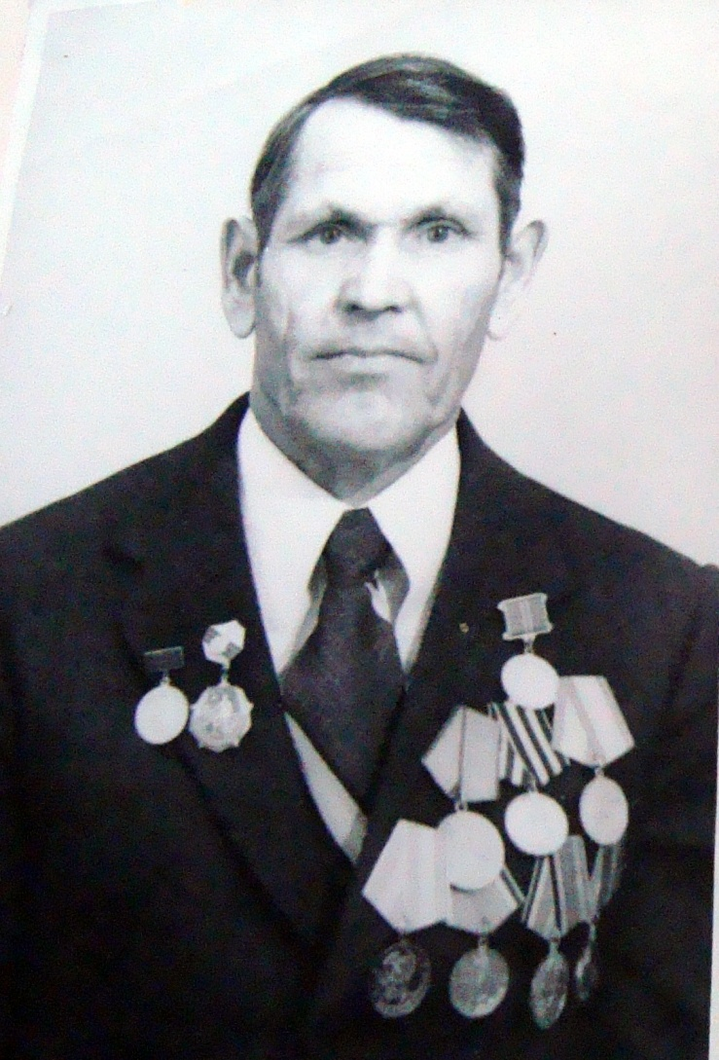
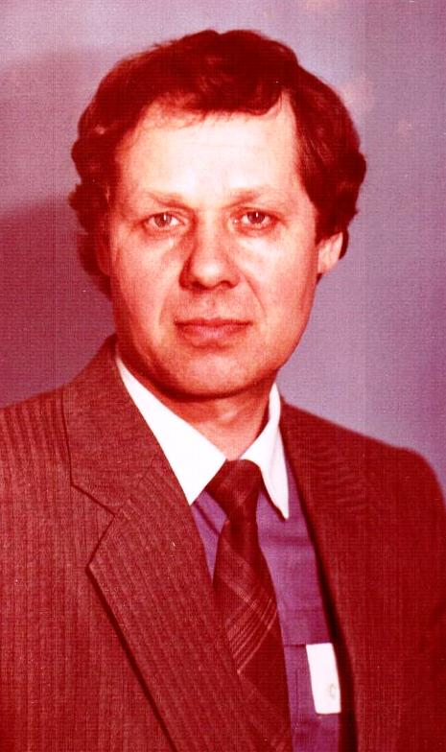
Как Вы думаете, что объединяет этих двух людей?

